Slide 1
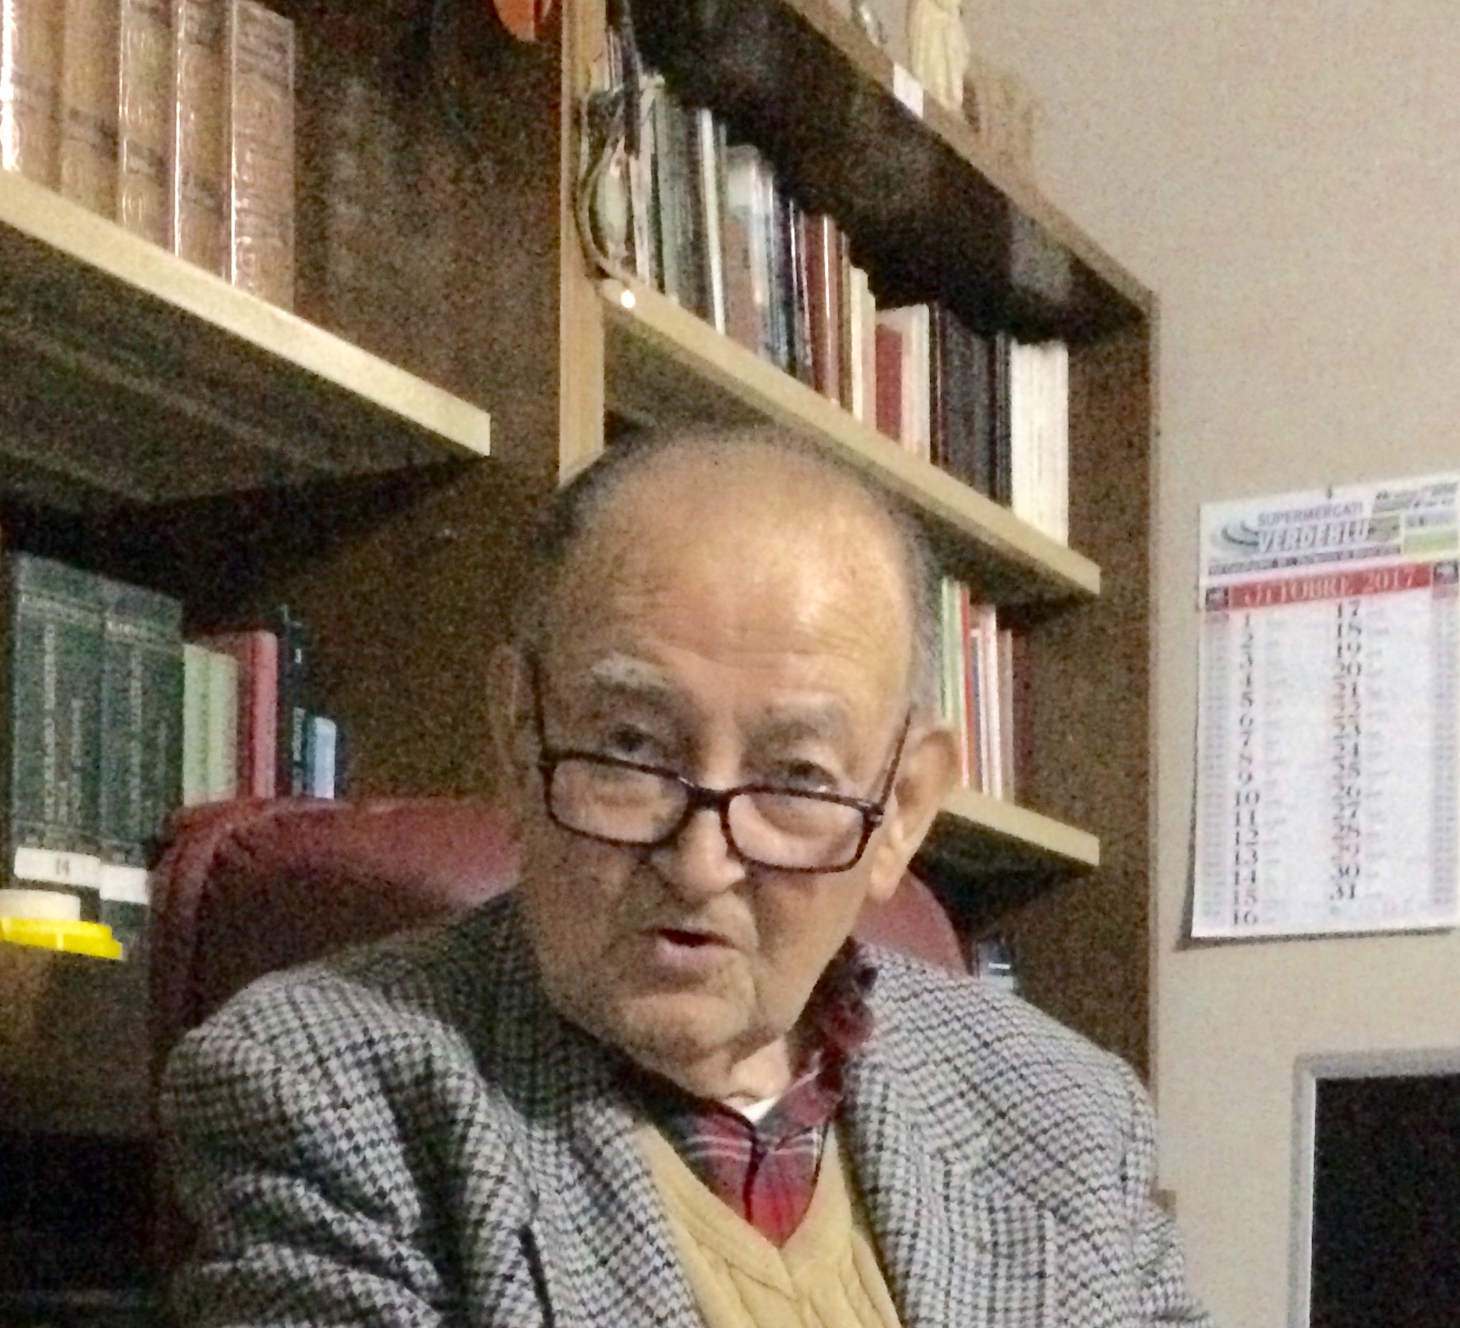
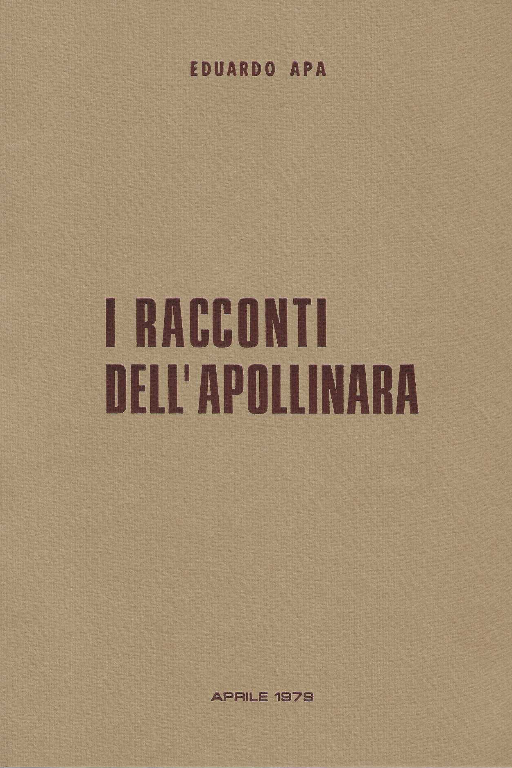
Eduardo Apa racconta
Conversiamo sulle Emozioni
che Eduardo Apa VIVE in situazioni di VITA COMUNE
Placido Bonifacio
cerchiamo di capire qual è il MESSAGGIO
contenuto nelle due opere di cui parleremo in questa occasione

Slide 2
Il Concetto fondativo
La BELLEZZA, le EMOZIONI, le SENSAZIONI
che ognuno di noi prova
hanno senso SOLO per chi le vive
Sono sempre correlate a FATTI, SITUAZIONI, CONDIZIONI,
vissuti personalmente
e
sempre, in qualche modo, legati a PROSPETTIVE di vita individuali
Quindi
NON possono essere RACCONTATE con lo scopo
che ALTRI possano percepirle dalla LETTURA o, comunque, da una COMUNICAZIONE ORALE

Slide 3
Eduardo Apa, queste cose le conosce bene
e, mediante la sua Arte narrativa,
a volte tramite un racconto breve, a volte tramite un romanzo,
a volte attraverso una serie di racconti
tenuti insieme da un tema,
INDUCE il LETTORE a DARE SENSO alle SITUAZIONI che VIVE
Perché ognuno possa trovarsi individualmente
nelle migliori condizioni per viverle e provarle,
senza condizionamenti di alcun genere
(intensamente e non in modo superficiale)

Slide 4
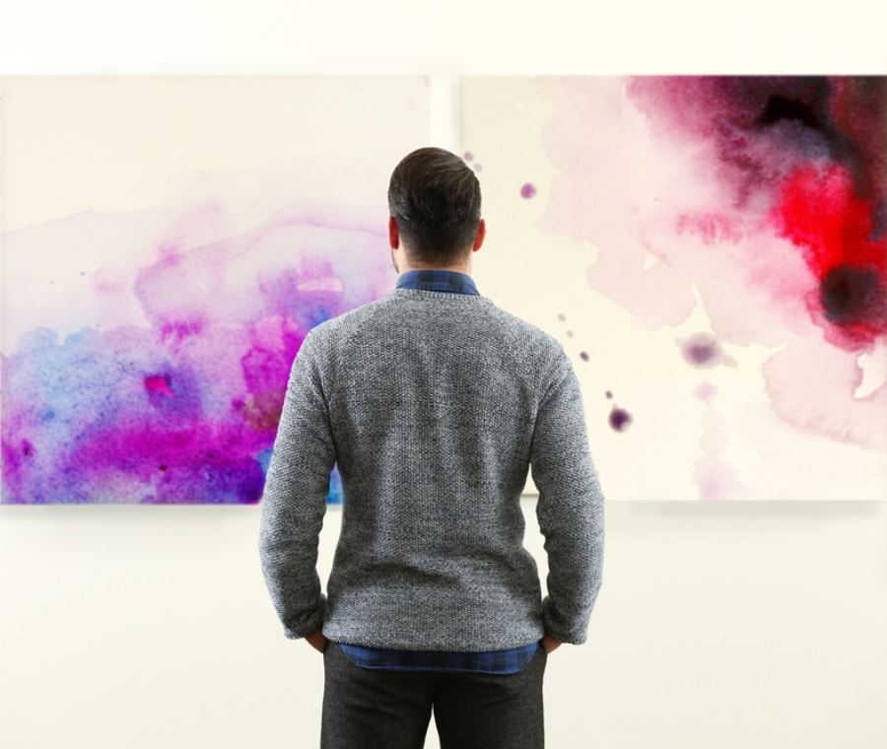
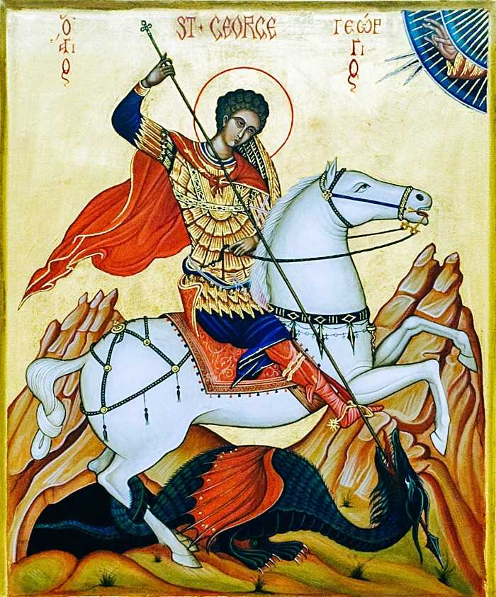
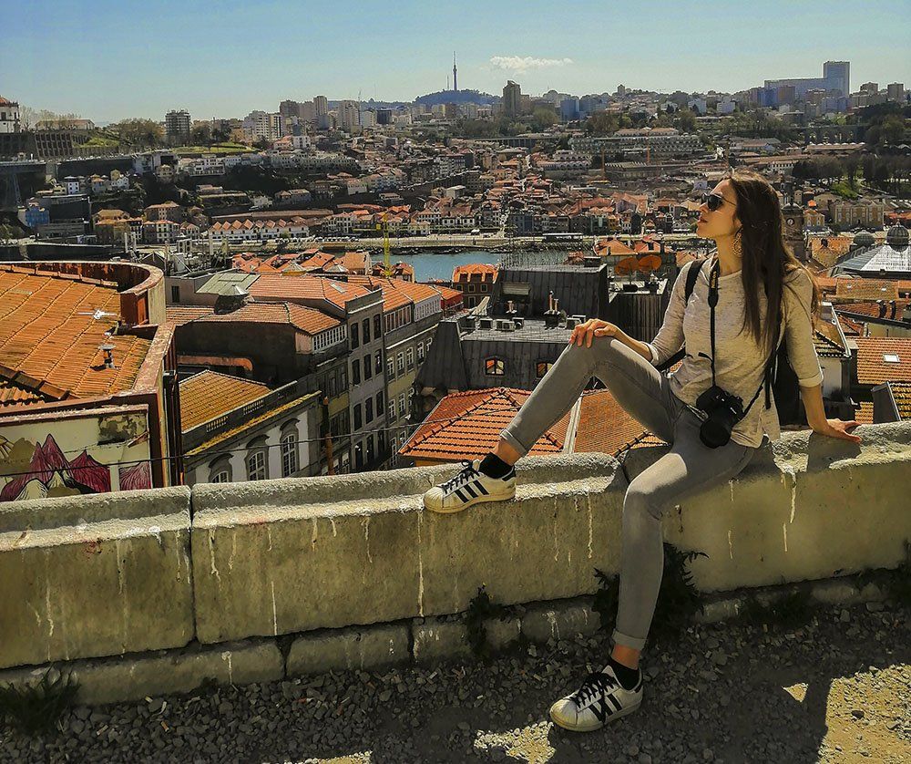
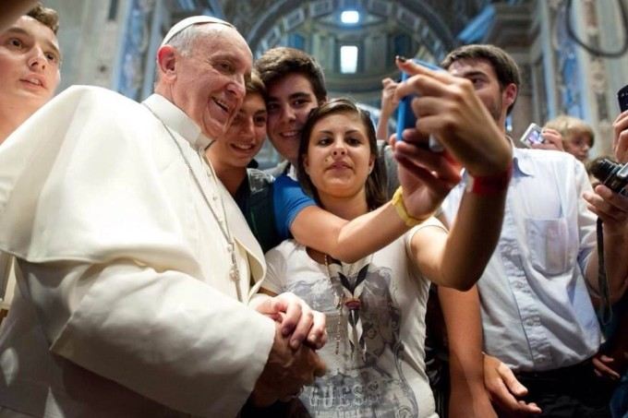
Le possibili situazioni
Fenomeno naturale
Opera d’Arte
Panorama
Reperto storico
Incontro Speciale
Incontro occasionale

Slide 5
Le possibili situazioni
Oriolo – Pag. 17
Opera d’arte – Ricordo - Emozione
Fenomeno naturale
Opera d’Arte
Cerchiara – Pagg. 107/108
Panorama - Emozione
Montegiordano e Nocara
Pagg. 17 e 29/30 - Storia
Panorama
Reperto storico
Canna – pag. 38/40
Conversazione - Interazione
Incontro occasionale
Incontro Speciale

Slide 6
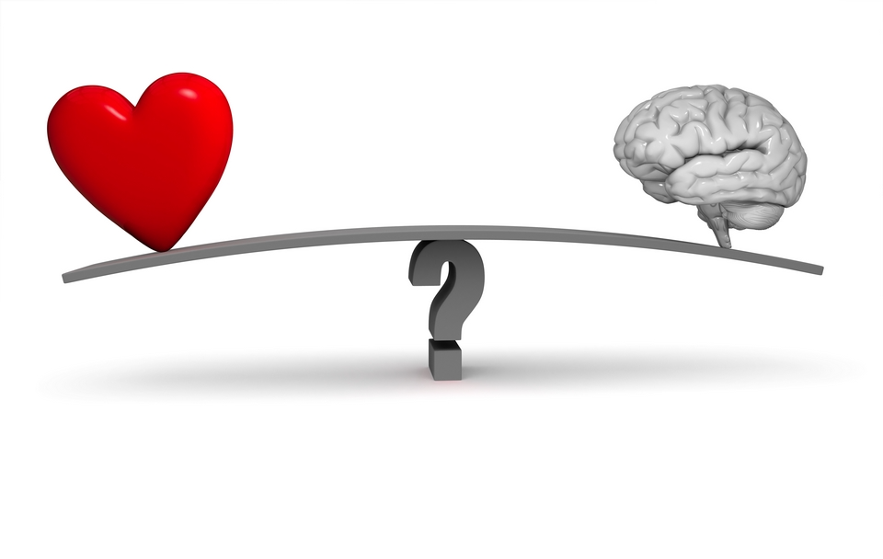
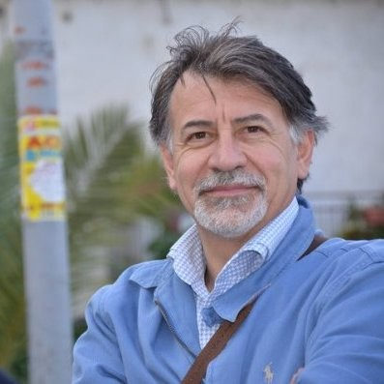
Stati d’animo
Razionalità
La mia Opinione
È questa la ragione della pubblicazione di libri come:
I RACCONTI DELL’APOLLINARA,
(di cui abbiamo parlato nel primo incontro)
e
dei due seguenti
Emozioni da Viaggi - Nuove Emozioni

Slide 7
La mia Opinione
PERSEGUONO LO SCOPO di:
invitare i lettori a NON EMOZIONARSI «COME» l’AUTORE
difronte al un’Opera d’Arte o ad un Racconto di una Conversazione con interlocutori,
ma
a DESIDERARE di trovarsi in quelle situazioni
per vivere le EMOZIONI che ne derivano
NON COME LUI, ma IN MODO PERSONALE

Slide 8
Eduardo Apa
con questi volumi NON OFFRE ai lettori una GUIDA TURISTICA
ma
una MODALITÀ di VIVERE il RAPPORTO
con gli ALTRI - con l’AMBIENTE CIRCOSTANTE e con la NATURA UNIVERSALE
perché
lui CONSIDERA tutto ciò come i FENOMENI indispensabili al GODIMENTO
di un CLIMA ARMONIOSO delle PERSONE fra di loro e delle PERSONE con la natura.
Questi si ESPRIMONO attraverso
il CONTATTO UMANO - la CONDIVISIONE DEI VALORI DELLA PERSONA -
la GIOIA DELL’APPARTENENZA
La mia Opinione

Slide 9
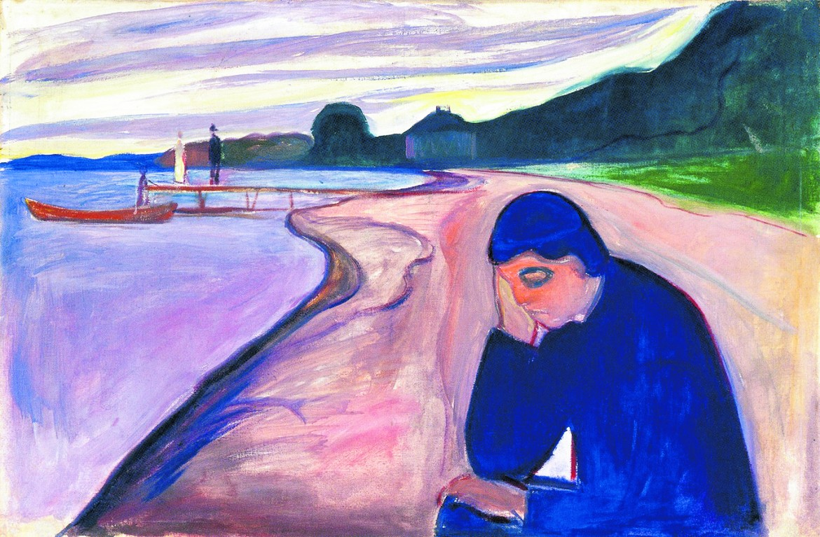
(Eduardo è un CURIOSO e invita i suoi lettori ad essere altrettanto CURIOSI)
La mia Opinione
Il Messaggio
Senza CURIOSITÀ, la vita rischia di scorrere in modo piatto per decenni
Senza stimoli a conoscere
Senza Aspettative
Senza Speranze
e, ancora peggio
Con arroccamento su convinzioni personali
irrevocabili - Con problemi nella relazione interpersonale - Con il disconoscimento dei valori posseduti
dagli altri - Con la chiusura mentale al confronto ed
all’accettazione di prospettive diverse
dalle proprie.
Solitudine
Malinconia

Slide 10
?
La vostra Opinione

